Slide 1
Katholische Religionslehre
Seminar 2017/19
am
Riemenscheider-Gymnasium Würzburg
14. Fachsitzung am 16.11.2017

Slide 2
Organisatorisches
Klassenübernahme, einige Informationen: Sequenzplanung, Notengebung, etc.
Sonstiges

Slide 3
2. Die Lehrprobe in K
Der Lehrprobenentwurf
Tipps zur Planung der ersten Lehrprobe
Noten und ihr Zustandekommen – Bewertungsrichtlinien
Deckblatt des Lehrprobenentwurfs

Slide 4
2. Die Lehrprobe in K
7 Schritte für die Lehrprobe:
Stoffumfang abschätzen
Stundendramaturgie festlegen
Methodenwahl: Wechsel & Schüleraktivierung
Fragen formulieren, besonders an den Überleitungen
Arbeitsmaterial zusammenstellen
Sicherung im Blick behalten
Ringschluss, Stundeneinstieg und Stundenende

Slide 5
2. Die Lehrprobe in K
Legaldefinition nach §8 LPO II Rechtsvorschrift nach ASG 3.5.1.1
sehr gut (1)
eine besonders hervorragende Leistung
Die Leistung übertrifft in außerordentlicher Weise durchschnittliche Anforderungen, die an einen Studienreferendar zu stellen sind. In keinem Teilbereich liegt eine Leistung vor, die die durchschnittlichen Anforderungen nicht klar übertrifft
„So sind z. B. die Anforderungen bei Note Eins, einer besonders hervorragenden Leistung, naturgemäß sehr hoch; wenn auch nur in einem Teilbereich sehr gute Kenntnisse in Frage stehen, ist diese Note nicht mehr gerechtfertigt"
gut (2)
eine Leistung, die die durchschnittlichen Anforderungen übertrifft
Die Leistung übertrifft die durchschnittlichen Anforderungen, die an einen Studienreferendar zu stellen sind. In keinem Teilbereich liegt eine Leistung vor, bei der Mängel ins Gewicht fallen.
„Bei Note Zwei dürfen in keinem Teilbereich Schwächen ins Gewicht fallen“.

Slide 6
2. Die Lehrprobe in K
befriedigend (3)
Eine Leistung, die in jeder Hinsicht durchschnittlichen Anforderungen entspricht
Die Leistung entspricht in jeder Hinsicht durchschnittlichen Anforderungen, die an einen Studienreferendar zu stellen sind. Wenn in einem Teilbereich Schwächen beobachtet worden sind, müssen diese durch eindeutige Vorzüge im selben Teilbereich oder in anderen Teilbereichen voll ausgeglichen werden,
„Bei Note Drei müssen Schwächen, die in einem Teilbereich beobachtet worden sind, durch eindeutige Vorzüge im selben oder in anderen Teilbereichen voll ausgeglichen werden. In Niederschriften muss ausführlich auf den Ausgleich beobachteter Schwächen eingegangen werden, wenn die Note 3 vergeben wird“.
ausreichend (4)
eine Leistung, die trotz ihrer Mängel durchschnittlichen Anforderungen noch entspricht
Die Leistung entspricht trotz ihrer Mängel noch durchschnittlichen Anforderungen, die an einen Studienreferendar zu stellen sind. In einem Teilbereich oder in mehreren Teilbereichen sind Mängel zu vermerken; sie lassen als solche aber keinen Zweifel an der Befähigung des Studienreferendars aufkommen, seinen Unterricht erfolgreich zu gestalten.

Slide 7
2. Die Lehrprobe in K
mangelhaft (5)
eine an erheblichen Mängeln leidende, im ganzen nicht mehr brauchbare Leistung
Die Mängel überwiegen in einzelnen Teilbereichen. Daneben sind durchaus auch
positive Beobachtungen zu vermerken; sie können jedoch die Mängel nicht ausgleichen.
ungenügend (6)
eine völlig unbrauchbare Leistung
Die Leistung entspricht nicht den Anforderungen, die an einen Studienreferendar zu stellen sind.

Slide 8
1. Religion erleben
Kompetenz-Formel nach Mendl:
Lernende werden „in Sachen Religion“ kompetent, wenn sie in Auseinandersetzung mit den religiösen Konstruktionen anderer unterstützt durch das Deutungs- und Praxisangebot christlicher Tradition ein selbstständiges und vor der Vernunft verantwortbares Urteil in Fragen der Religion sowie je eigene religiöse Spuren entwickeln (Deutungs- und Partizipationskompetenz).
Mendl, S.30

Slide 9
1. Religion erleben
Grenzen eines „primären Reflexionsmodells“
Auf Wirklichkeit wird nur auf reflektierte Art und Weise zugegriffen. Unterricht ist zunächst kein Ort unmittelbarer religiöser Erfahrung.
Erfahrungen, die mitgebracht werden, sind Grundlage dieses RU, der dann „Ort des Reflektieren und Deutens“ ist.
Es kommt gerade heute nur noch zu einer „Als-ob“-Didaktik, (als ob alle irgendwie geartete religiöse Erfahrungen mitbrächten) und führt schließlich zur Aporie.
Rezeption der Curriculumtheorie im RU führt zu einem kognitiv fixierten RU, weil mit dieser Theorie nur der Bereich der Kenntnisse und des Wissens einer Evaluation zugeführt werden konnte. Emotionales und handlungsorientiertes Lernen kommen zu kurz.
Folgen für inhaltliche Gestaltung und Rollenverständnis des Religionslehrers/lehrerin sind unausweichlich.

Slide 10
1. Religion erleben
Deutungs- und Partizipationskompetenz
Primäres Reflexionsmodell heute nicht mehr tragfähig: Erfahrungserweiterung und Deutung von Erfahrungen müssen als Aufgaben des RU wahrgenommen werden
Wenn Voraussetzungen der lernenden Schüler ernst genommen werden, dann müssen neben reflexiven auch andere Präsentationsformen im RU gewählt werden.
Chancen eines praktischen Lernens im RU (nach Matthias Bahr, 2000):
Dem Glauben als dem „Glauben in der Konkretion“ begegnen
Gestaltungskraft des Glaubens für das Handeln erleben
Solidarische und emanzipatorische Grundperspektive des Glaubens wahrnehmen
An der Überwindung der Diskrepanz von Urteilen und Handeln arbeiten
Kirche als „Kirche in der Welt“ verstehen lernen
Im schöpferischen Handeln sein Menschsein vollziehen

Slide 11
Religiöse Kompetenz: „Wissen mit Erfahrungen erweitern“
ermöglicht tieferes Verständnis des eigenen und fremden Handelns
Deutungs-Kompetenz
Partizipations-Kompetenz
erweiterte Erfahrung und Wissen
Religionsunterricht
Mendl, S.28

Slide 12
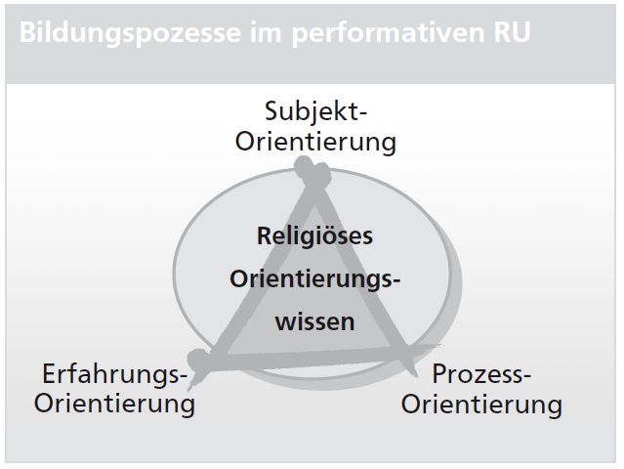
1. Religion erleben

Slide 13
1. Religion erleben
These Hans Mendls:
„Sowohl von den lernenden Subjekten her als auch von der Eigenlogik des Gegenstands »Religion« aus erweist sich ein ausschließliches Reflexionsmodell schulischen Lernens heute als defizient; es sollte deshalb mit inszenierenden Elementen ergänzt – nicht durch sie ersetzt! – werden.“

Slide 14
1. Religion erleben
Hans Schmid:
„die dissoziativen (»reden über«) mit assoziativen (»reden mit«) Elementen ergänzen“
Ignatius von Loyola (Exerzitien):
»Nicht das Vielwissen sättigt die Seele und gibt ihr Genüge, sondern das Fühlen und Kosten der Dinge von innen.«

Slide 15
1. Religion erleben
Performativer Religionsunterricht
Wortherkunft, Wortbedeutung
- per formam (lat.): durch die Form
- to perform (engl.): etwas tun, aufführen, „in eine Handlung umsetzen“
- performativ: “how to do things with words” (John Austin)
Performativer Religionsunterricht:
- Religiöse Inhalte werden durch eine Inszenierung in eine bestimmte Form gebracht
Mehr als Reden über Religion
Körper und Raum werden im Religionsunterricht „inszeniert“

Slide 16
1. Religion erleben
Performance
- Stammt aus dem Bereich der Kommunikationswissenschaft
Überwiegend im Theater bei Sprechakten zu finden:
durch eine sprachliche Handlung setzt mit dem Verlauten bereits eine Wirklichkeit mit ein
- Inszenierung:
- Verwandlung von Texten in Sprechakte
- ein Vorgang, bei dem etwas „in Form“ kommt

Slide 17
1. Religion erleben
Konsequenzen für einen performativen RU
„Inszenierungsfelder“ (Mendl)
nicht nur »über« Religion sprechen, sondern das Fach so konzipieren, dass Kinder und Jugendliche mit ihren Fragen und Bedürfnissen im Mittelpunkt stehen
nicht nur »über« Gemeinde und Gemeinschaft etc. sprechen, sondern Gemeinschaft auf jugendgemäße Weise inszenieren
nicht nur »über« Moral diskutieren, sondern ethisches Verhalten einüben
nicht nur »über« Kirchen nachdenken, sondern in Kirchen Haltungen, Lieder, Riten ausprobieren
nicht nur »über« Meditation reden, sondern meditative Elemente erproben
nicht nur »über« Gebet und Liturgie sprechen, sondern zum experimentellen Beten und liturgischen Handeln anleiten und diese Erfahrung auch reflektieren
nicht nur »über« biblische Texte sprechen, sondern sich von den biblischen Erzählern in Geschichten verwickeln lassen, sie als Spiegelungsfolien und Resonanzräume für eigene Erfahrungen werden lassen

Slide 18
1. Religion erleben
nicht nur »über« religiöse Kunstwerke reden, sondern selbst dem Glauben einen künstlerischen Ausdruck verleihen
nicht nur etwas »über« andere Religionen kennen lernen, sondern Menschen einer anderen Religion begegnen
nicht nur »über« Sakramente und ihre Symbole und Symbolhandlungen sprechen, sondern die heilsam Bedeutung ritueller Handlungen (»to do things with words«) erspüren
sich nicht nur »über« Mönche, andere exotische Christen oder local heroes wundern, sondern in der Begegnung Nähe und Distanz spüren
nicht nur »über« vergangene Geschichte etwas nachlesen, sondern Erinnerungsorte aufsuchen

Slide 19
4. Leistungserhebung im RU
Vorbereitung einer Leistungserhebung im Sinne der Kriterien der einheitlichen Prüfungsanforderungen der KMK:
Drei Anforderungsbereiche
Berücksichtigung bei Stegreifaufgaben etc.
Kompetenzorientierte Ausrichtung berücksichtigen: keine reinen Wissensabfragen

Slide 20
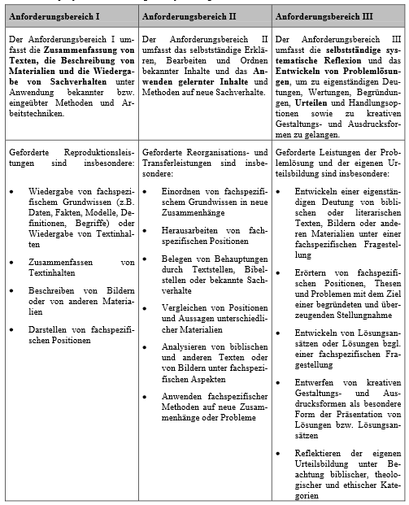

Slide 21
Anforderungsbereich I
Operatoren | Definitionen
Nennen Benennen | ausgewählte Elemente, Aspekte, Merkmale, Begriffe, Personen etc. unkommentiert angeben
Skizzieren | einen bekannten oder erkannten Sachverhalt oder Gedankengang in seinen Grundzügen ausdrücken
Formulieren Darstellen Aufzeigen | den Gedankengang oder die Hauptaussage eines Textes oder einer Position mit eigenen Worten darlegen
Wiedergeben | einen bekannten oder erkannten Sachverhalt oder den Inhalt eines Textes unter Verwendung der Fachsprache mit eigenen Worten ausdrücken
Beschreiben | die Merkmale eines Bildes oder eines anderen Materials mit Worten in Einzelheiten schildern
Zusammenfassen | die Kernaussagen eines Textes komprimiert und strukturiert darlegen
Hinweis: Operatoren geben an, welche Tätigkeiten beim Lösen von Prüfungsaufgaben gefordert werden

Slide 22
Anforderungsbereich II:
Operatoren | Definitionen
Einordnen Zuordnen | einen bekannten oder erkannten Sachverhalt in einen neuen oder anderen Zusammenhang stellen oder die Position eines Verfassers bezüglich einer bestimmten Religion, Konfession, Denkrichtung etc. unter Verweis auf Textstellen und in Verbindung mit Vorwissen bestimmen
Anwenden | einen bekannten Sachverhalt oder eine bekannte Methode auf etwas Neues beziehen
Belegen Nachweisen | Aussagen durch Textstellen oder bekannte Sachverhalte stützen
Begründen | Aussagen durch Argumente stützen
Erläutern Erklären Entfalten | einen Sachverhalt, eine These etc. ggf. mit zusätzlichen Informationen und Beispielen nachvollziehbar veranschaulichen
Herausarbeiten | aus Aussagen eines Textes einen Sachverhalt oder eine Position erkennen und darstellen
Vergleichen | nach vorgegebenen oder selbst gewählten Gesichtspunkten Gemeinsamkeiten, Ähnlichkeiten und Unterschiede ermitteln und darstellen
Analysieren Untersuchen | unter gezielter Fragestellung Elemente, Strukturmerkmale und Zusammenhänge systematisch erschließen und darstellen
In Beziehung setzen | Zusammenhänge unter vorgegebenen oder selbst gewählten Gesichtspunkten begründet herstellen

Slide 23
Anforderungsbereich III:
Operatoren | Definitionen
Sich auseinandersetzen mit | ein begründetes eigenes Urteil zu einer Position oder einem dargestellten Sachverhalt entwickeln
Beurteilen Bewerten Stellung nehmen einen begründeten Standpunkt einnehmen | zu einem Sachverhalt unter Verwendung von Fachwissen und Fachmethoden sich begründet positionieren (Sach- bzw. Werturteil)
Erörtern | die Vielschichtigkeit eines Beurteilungsproblems erkennen und darstellen, dazu Thesen erfassen bzw. aufstellen, Argumente formulieren, nachvollziehbare Zusammenhänge herstellen und dabei eine begründete Schlussfolgerung erarbeiten (dialektische Erörterung)
Prüfen Überprüfen | eine Meinung, Aussage, These, Argumentation nachvollziehen, kritisch befragen und auf der Grundlage erworbener Fachkenntnisse begründet beurteilen
Interpretieren | einen Text oder ein anderes Material (Bild, Karikatur, Ton-dokument, Film etc) sachgemäß analysieren und auf der Basis methodisch reflektierten Deutens zu einer schlüssigen Gesamtauslegung gelangen
Gestalten Entwerfen | sich textbezogen kreativ mit einer Fragestellung auseinander setzen
Stellung nehmen aus der Sicht von … eine Erwiderung formulieren aus der Sicht von… | eine unbekannte Position, Argumentation oder Theorie aus der Perspektive einer bekannten Position beleuchten oder in Frage stellen und ein begründetes Urteil abgeben
Konsequenzen aufzeigen Perspektiven entwickeln | Schlussfolgerungen ziehen; Perspektiven, Modelle, Handlungsmöglichkeiten, Konzepte u. a. entfalten

